Slide 1
Typy postelí, základné vybavenie postelí a pomôcky doplňujúce posteľ
PhDr. Miriama Gargalíková, PaedDr. Darina Becová
Predmet: Odborný výcvik
Trieda: I.OP, III.O
Dátum: 3.4.2020

Slide 2
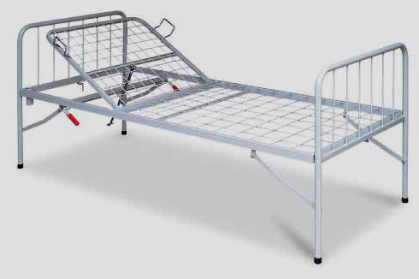
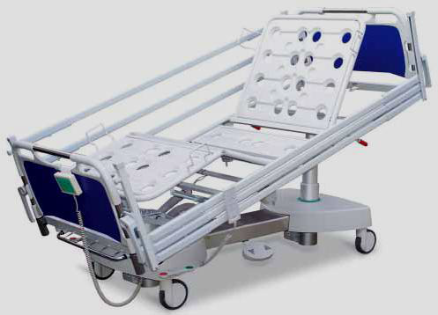
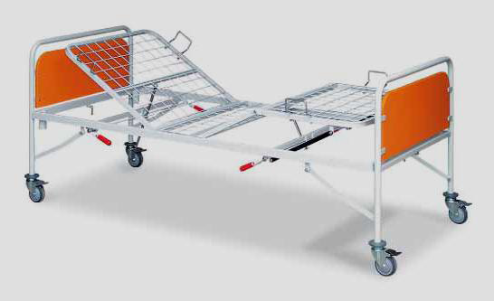
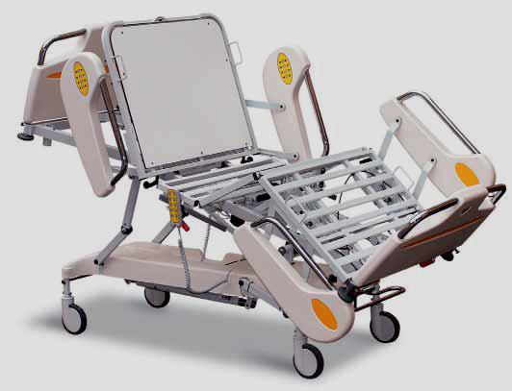
Mechanické postele
Postele na elektrický pohon

Slide 3
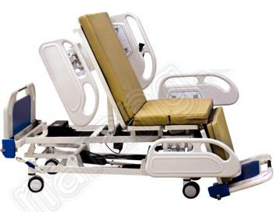
Polohovateľná posteľ – poloha v sede

Slide 4
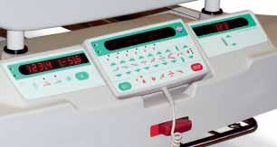
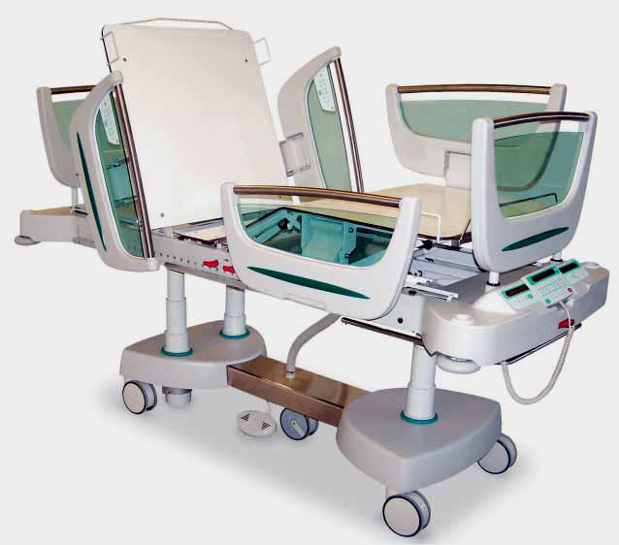
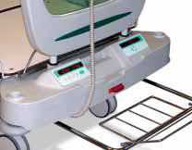
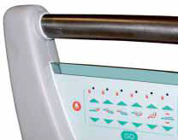
Špeciálna posteľ

Slide 5
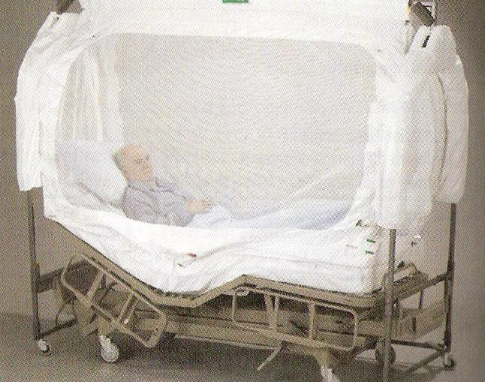
Špeciálna posteľ – sieťovaná posteľ

Slide 6
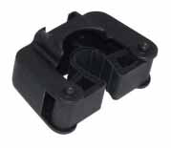
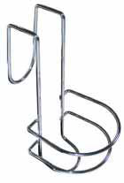

Doplnky postele
Držiak palíc
Držiak nádoby na moč
Držiak urologických sáčkov

Slide 7
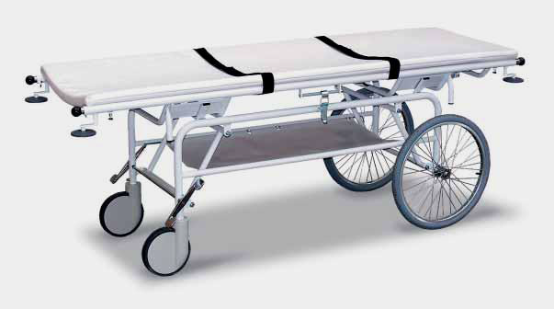
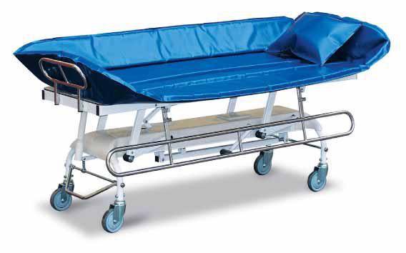
Vozíky a lehátka

Slide 8
Typy detských postieľok
Typ | Výška | Dĺžka | Šírka | Poznámka
novorodenencké | 105 | 84 | 50 | a)štandardné b)Roomning-in
do 2 rokov | 150 | 104 | 69 | -nastavenie podhlavovej časti -bočnice
do 4 rokov | 150 | 124 | 75 | -nastavenie podhlavovej časti -bočnice
do 10 rokov | 120 | 154 | 77 | -nastavenie podhlavovej časti -bočnice
do 18 rokov |  | 200 | 95 | - doplnky, ako u dospelých

Slide 9
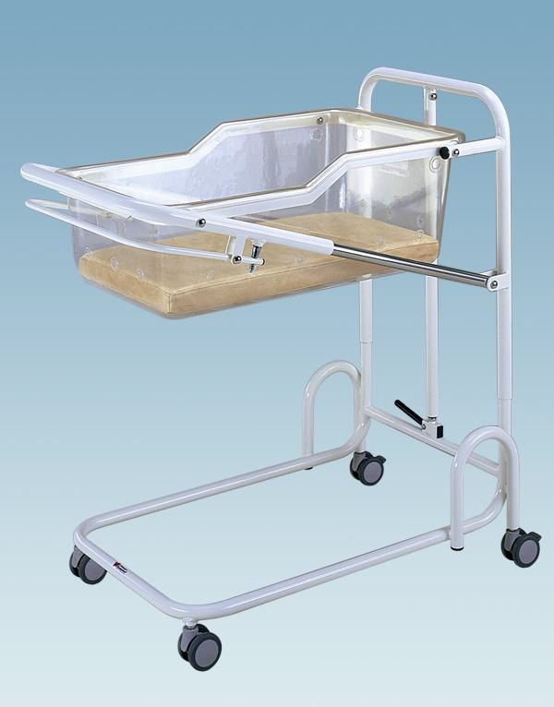
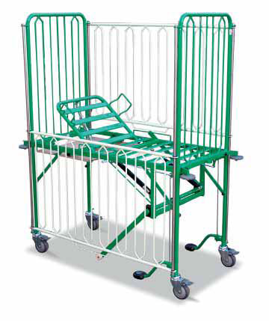
Detské postieľky

Slide 10
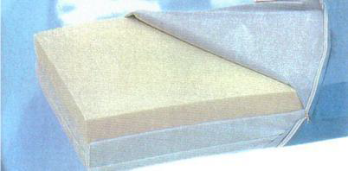
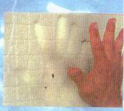
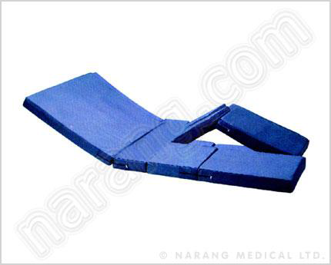
Štandardné matrace
Matrac s tvarovou pamäťou
Je určený pre pacientov so stredným až vysokým rizikom vzniku dekubitov.
nový hypoalergénny antidekubitový madrac
• jeho výhodou je oddelenie pravej
a ľavej nožnej časti

Slide 11
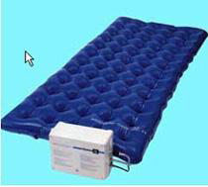
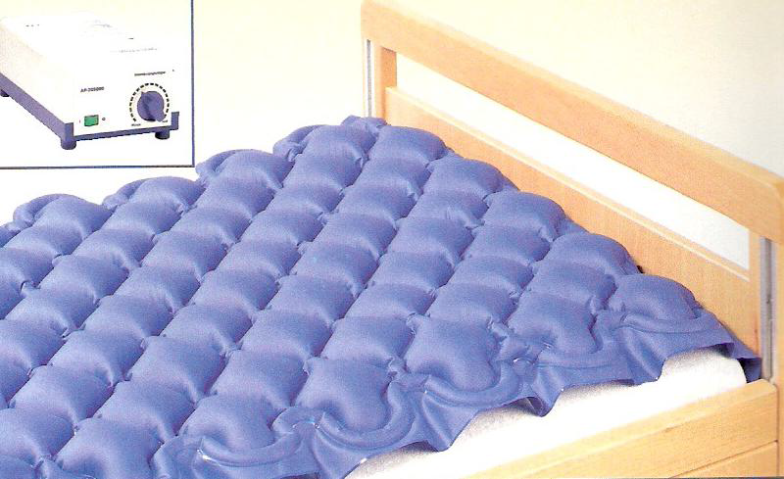
Antidekubitný matrac

Slide 12
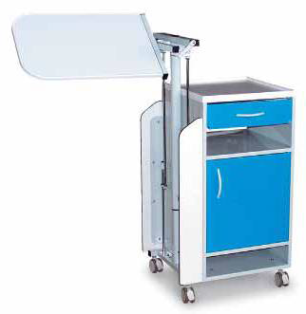
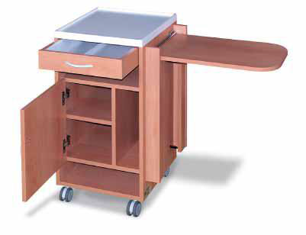
Nočné stolíky
Nočné stolíky s jedálenskou doskou

Slide 13
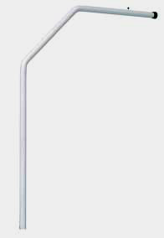
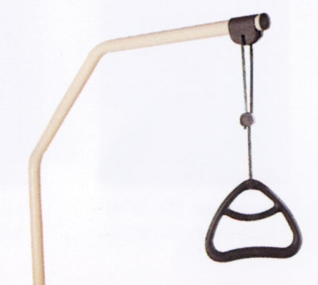
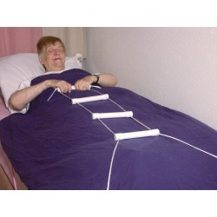
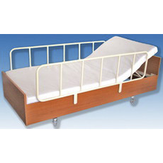
Pomôcky k uľahčeniu pohybu na posteli

Slide 14
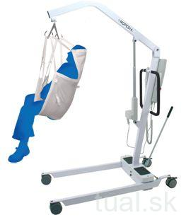


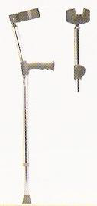
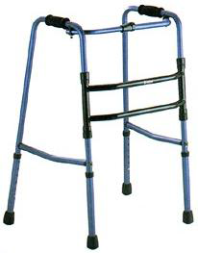
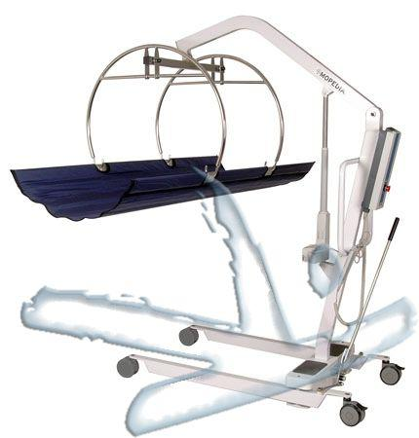
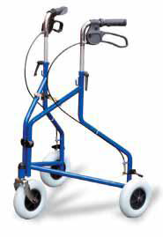
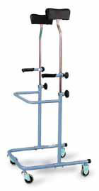
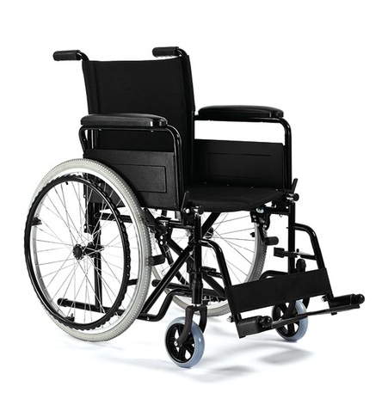
Pomôcky k uľahčeniu pohybu mimo postele

Slide 15
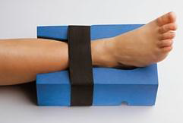
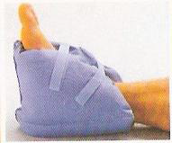
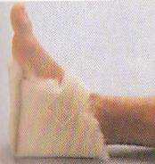
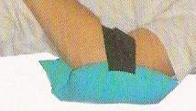

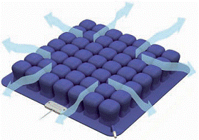
Pomôcky k prevencii dekubitov

Slide 16
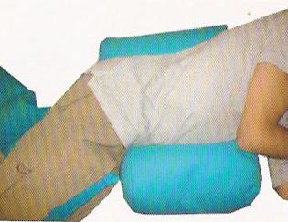
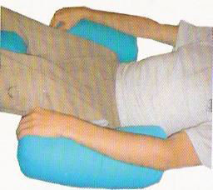
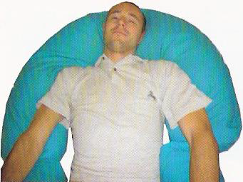
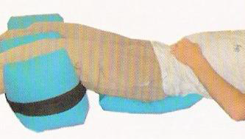
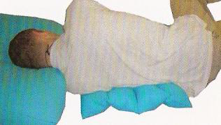
Pomôcky k úprave polohy

Slide 17
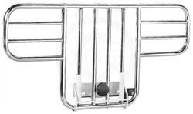

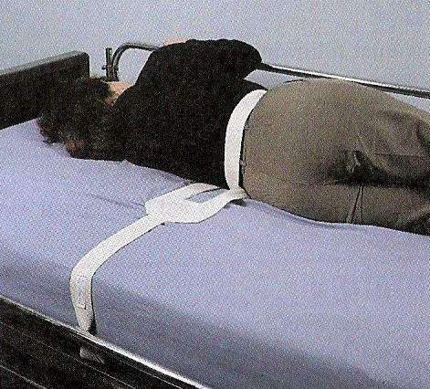
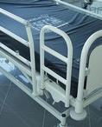
Pomôcky k zaisteniu bezpečia

Slide 18
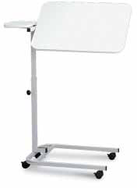
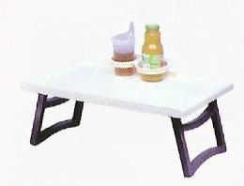
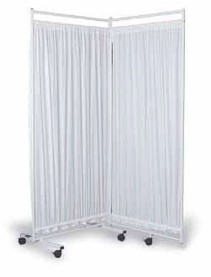


Pomôcky k zvýšeniu komfortu

Slide 19



Pomôcky uľahčujúce komunikáciu

Slide 20
Ďakujem za pozornosť!

